Slide 1
三国演义在海外的传播研究
李易 苏远航 宋露 赵显俊 李英態

Slide 2
概说
在日本
在韩国
在西方（以德、英为例）

Slide 3
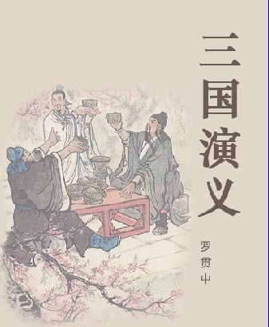
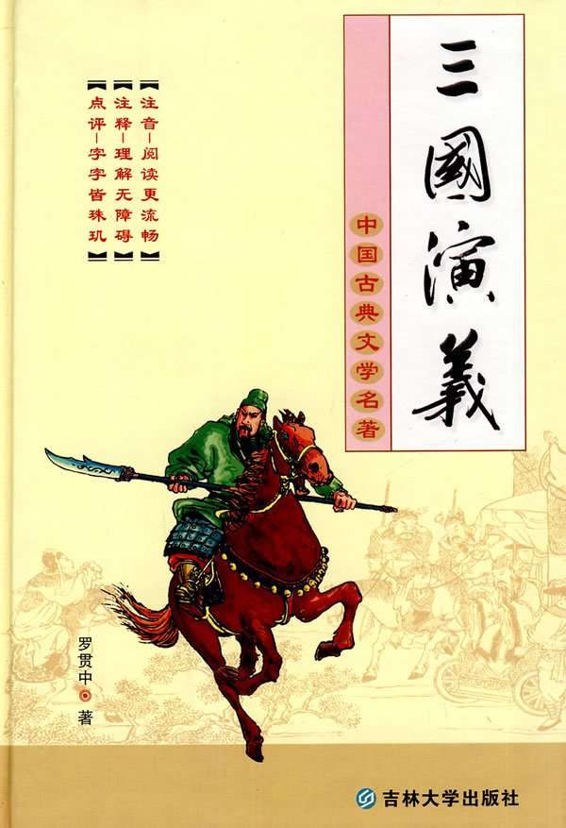
绪论：《三国演义》简介
《三国演义》，全名《三国志通俗演义》，作者罗贯中（约1330—约1400），号湖海散人，元末明初小说家。《三国演义》约成书于元末明初。这是一部长篇章回体历史演义小说，反映汉末皇室衰微，崛起的魏、蜀、吴三个集团之间的政治军事斗争。《三国演义》是中国古代长篇章回小说的开山之作，是中国古代四大名著之一，与《西游记》、《水浒传》、《红楼梦》齐名。
《三国演义》作品写的是汉末到晋初这一历史时期曹魏、蜀汉、孙吴三个统治集团间政治、军事、外交等各方面的复杂斗争。通过这些描写，反映了汉末大分裂时代的苦难和明君仁政的愿望。其结构宏伟而又严密精巧，语言简洁、明快、生动。战争描写是《三国演义》突出的艺术成就。这部小说通过惊心动魄的军事、政治斗争，运用夸张、对比、烘托、渲染等修辞手法，成功地塑造了诸葛亮、曹操、关羽、张飞等一批鲜明、生动的人物形象。《三国演义》标志着历史演义小说的辉煌成就。在传播政治、军事斗争经验、推动历史演义创作的繁荣等方面都起过积极作用。

Slide 4
Part 1 在日本

Slide 5
一、在日本的《三国演义》
《三国演义》何时传入日本也与它的成书年代一样，至今没有确切的说法。近世，主流的看法是江户时代（1603年-1867年）以后传入日本。早在十四世纪，《太平记》(1318-1368)中就出现了对三国故事的引用，《三国演义》对日本文学影响的巅峰时刻是在十七世纪。
《三国演义》能够传入日本的具体原因有两点。一是作为与世界四大文明古国--中国一衣带水的邻国的日本，有向中国学习的历史传统。二是江户时代是德川幕府统治日本的年代，日本第一代将军德川家康为巩固其统治地位，颁布了闭关锁国的政策。日本与其他国家的交流断绝，但唯独与中国保持着紧密的联系。日本处于江户时代时，中国正是白话文小说迅猛发展的明清时期，因此在中国流行起来的小说迅速传往日本，并对日本文学界产生了巨大影响。《三国演义》便是在此背景下传入日本的。
时间
原因

Slide 6
一、在日本的《三国演义》
三国的初译本是在1692年，笔名为湖南文山的人翻译的《通俗三国志》。书如其名，其通俗的文风使三国故事在日本广为流传。这个版本并不是完全的翻译，在内容也有所删减，可以说是一个编译本。其最显著的亮点是它改变了《三国演义》的章回体写作格式，将一百二十回减少为五十回，从而增强了故事的连续性。由于这个版本在日本中下层流传较广，促进了其在民间的传播，当时许多不懂汉文的日本中下层民众对三国志的认识都源于该译本。
明治（1868-1912）末期，久保天随又对《三国演义》进行了翻译，书名更新为《新译演义三国志》。该译本语言为近代日语，较《通俗三国演义》更为通俗易懂。
日本侵华战争时期，吉川英治刊行并连载了全十四卷的《三国志》，这个译本在日本掀起了一股“三国热”，这部作品至今为止仍是对日本人影响最大的三国文学作品。该版本以颇具现代化的手法对《三国演义》进行了全新演绎。作者简化了战争场面，运用合理的想象在文中巧妙的加入了原著中没有的精彩对白，文章着墨点在刘、关、张、曹等经典人物的颠覆重塑和故事情节的丰富变换，在忠于原著的基础上极大成功的脱胎换骨。文中的运筹与博弈、权术与诡道、用兵与用人等中国人的战争心态则迎合了当时日本想要了解中国人战争心理的需求，使《三国志》能在纯文学连载被叫停的战争时期连载五年之久。现代日本读者对三国志的兴趣，也都是由“吉川三国志”培养起来的。可以说，这是日本影响力最大的三国译本。
译 本

Slide 7
一、在日本的《三国演义》
开创了日本译介中国通俗小说的新局面
延宝元年（1673）至元禄十六年（1703），是江户的元禄文学时代，即古典文学时代。而《通俗三国志》的出现则打破了这种日本古典文学一统天下的局面，导致一大批中国通俗小说被引入、传播到日本。受三国故事影响，描写中国历史的小说更多的被介绍到日本，而且许多小说的译本上都标有“通俗”二字。
为日本江户时期的文学添加了新题材
在江户文学中，以迎合庸俗趣味描写性爱的小说有着很重要的地位。但到了元禄末年，随着封建制度的逐渐崩溃，性爱小说思想内容变得颓废、雷同，丧失了生命力。这时三国故事的传入就犹如一阵春风，使日本性爱小说萌发了春意。许多日本文人借鉴了三国故事中的内容、语言、序跋、题材甚至书的装帧，写出了大量与三国故事相关的性爱小说。
为江户后期读本的发展奠定了基础
读本是指江户时代译介改编中国明清世情小说而成的一类文学作品。这时候的读本受中国通俗小说影响，作者从创作的角度着眼，改变了前期中叙述轻描写的倾向，在整体构思、情节安排、人物性格塑造和问题方面都有了充分思考，增强了小说的趣味性，增添了浪漫主义色彩
对日本文学的影响

Slide 8
一、在日本的《三国演义》
近代以来的多样化传播
日本著名历史小说家北方谦三于1996-1998年创作的《三国志》，全套13册，已再版了33次，深受日本人民喜爱。日本的“三国迷”遍布全国，他们自发组织的“三国迷俱乐部”就有上百个。
日本人非常喜欢三国系列书籍，在书店里，人们不仅可以看到《三国演义》的正史，还可以看到有关三国的小说、漫画、研究著作，甚至录像带、光盘、游戏卡等都有“三国”的印记。
横山光辉出版的漫画《三国志》一套就多达40多册，《三国志》系列游戏有《三国无双》、《真三国无双》、《三国志英杰传》等10多个版本。有的网站以三国人物、兵器图案等为素材，设计出T恤衫、提包和装饰品出售。一家叫“赤兔马”的网站销售的孔明扇、赤兔马、孔明灯和青龙偃月刀等饰品都是热门商品，尽管价格不菲，但是卖得很火。

Slide 9
Part 2 在韩国

Slide 10
二、在韩国的《三国演义》
韩国译本、影响与人物简单介绍

Slide 11
二、在韩国的《三国演义》
1968年，朴中花第一次翻译《三国演义》。 朴中花的以他的号“月潭”初次翻译了月潭《三国演义》。
李文烈 于1998年创作评议本《三国演义》在韩国广为流传，在众多韩文译本、评本、改写本中独领风骚，迄今销量已达数十万套（每套10册）。
三国书籍的普及离不开著名小说家李文烈和漫画家李嬉宰。
李嬉宰从2000年10月开始对李文烈的畅销书《三国志》进行漫画改编，每月出版1卷，共出版了10卷《漫画三国志》。《朝鲜日报》称他们为挽救被日本的《漫画三国志》占据的国内市场，普及韩国版《漫画三国志》而“桃园结义”。他们表示：“《三国志》是让孩子们熟悉英雄们的雄心、智慧、人格及信念的重要教材，如能帮助孩子们树立未来人生坐标，我们将心满意足。”
在韩国的译、改本

Slide 12
二、在韩国的三国演义
韩国驻华大使金夏中在北京望京社区与民众对话时表示，韩国小孩从小就开始读中国的四大古典名著，感受中国文化和历史，其中《三国演义》最受欢迎。
韩国有句话，叫“不要和没读过‘三国’的人说话”，“三国”的影响由此可见一斑。
到韩国各地旅行时，人们会发现不少地方都建有关帝庙。韩国朋友说“没看过《三国志》就不算男人”，其实不只是男人，韩国男女老幼都喜欢《三国志》，不知道《三国志》的人很难找到。
各种形式的三国游戏在韩国也大受欢迎。《三国志》游戏曾风靡整个韩国，《三国志—赵子龙传》又于2006年2月面世，许多玩家表示，玩三国游戏就像读三国小说。此外，与三国故事相关的电影、动画片、玩具等也在韩国热传。
在生活中影响广泛

Slide 13
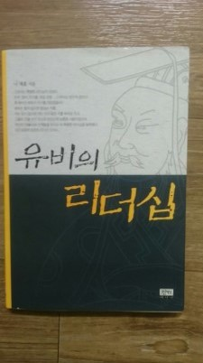
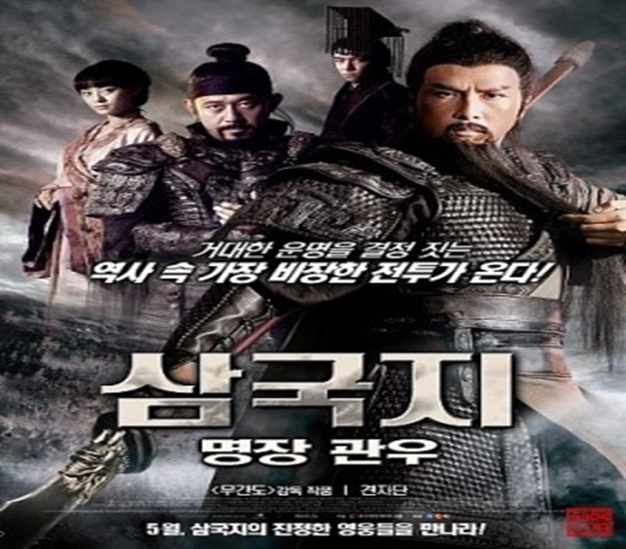
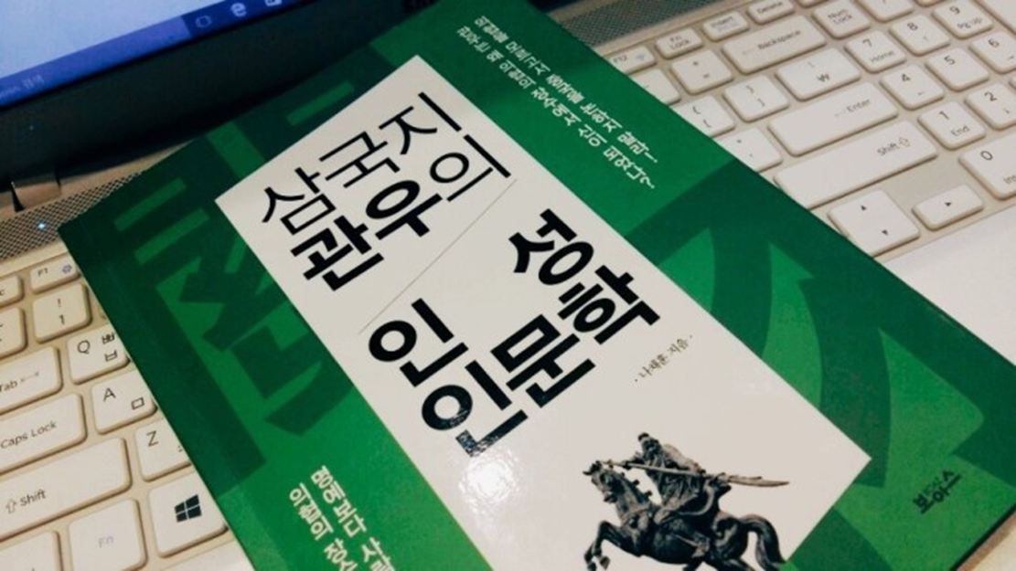
二、在韩国的《三国演义》
三国演义中的刘备方脸宽额，两耳垂肩，面相是有福之人。此人常宽厚待人，善于笼络人心，堪称一流的政治家，有王者气概，能广纳贤士。
关羽的孔武有力、英勇善战，特别是他的重然诺、讲义气、富贵不能淫、威武不能屈的品质，历来受到广大人民的喜爱，因为重信守诺、知恩必报，向来就是“义”的重要表现。
人物

Slide 14
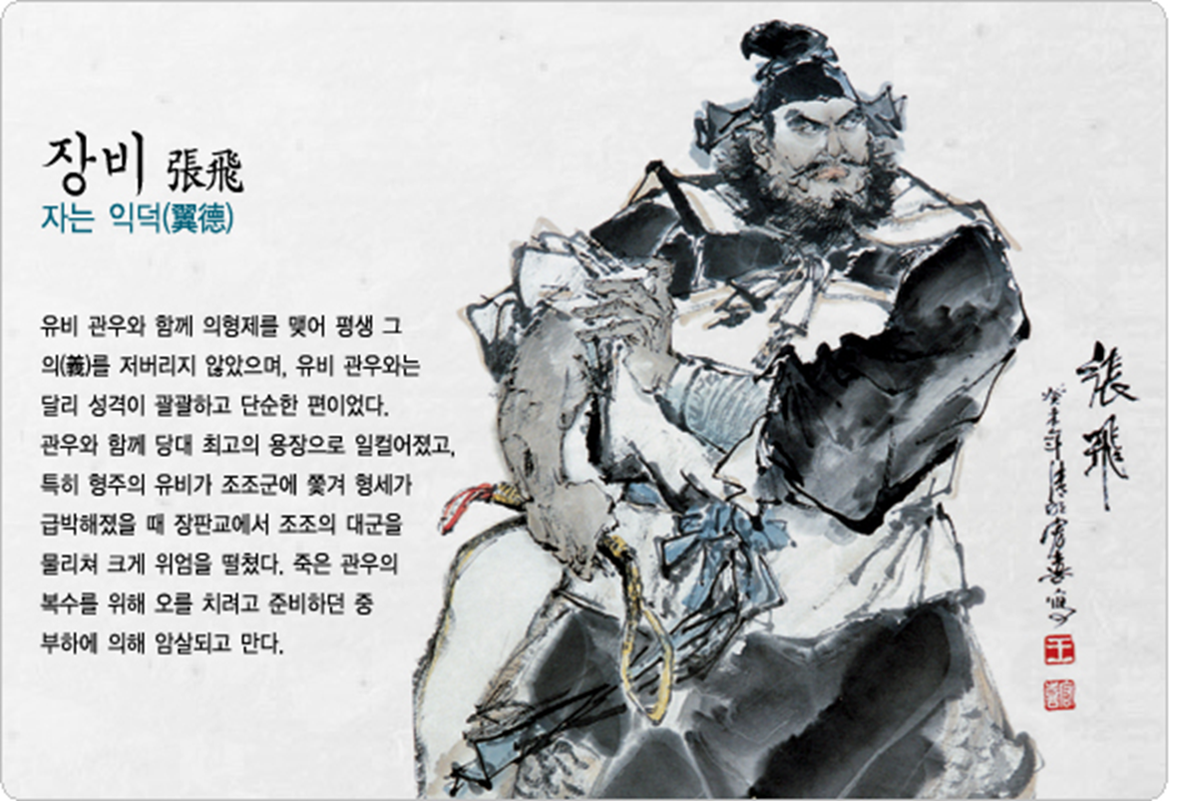
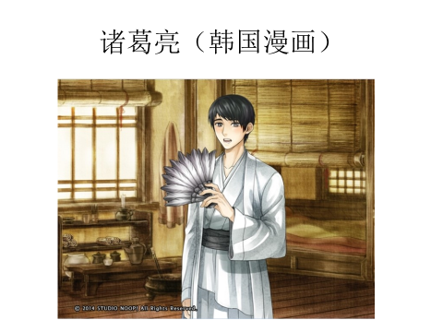
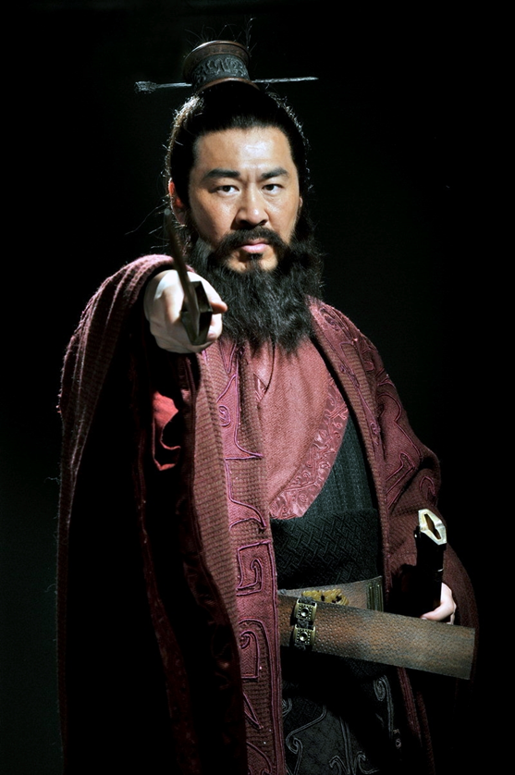
二、在韩国的《三国演义》
张飞的性格缺点是脾气暴躁、“不恤小人”、“暴而无恩”， 是一位有勇无谋、嚣张强猛、疾恶如仇、打抱不平、性情豪爽的人，可以说是第二个义绝。
诸葛亮，蜀汉杰出的丞相以及政治家、军事家、战略家、散文家、外交家。史书记载其身高八尺，约合现今1.84米。在世时被封为武乡侯，死后追谥忠武侯，东晋政权因其军事才能特追封他为武兴王。
曹操是中国历史上第一流的政治家、军事家、文学家。但是，在《三国演义》中，曹操性格品德中这些好的方面被忽略了，而对他残忍、奸诈的一面又夸大了。因此，罗贯中笔下的曹操是奸诈、残忍、任性、多疑的反面人物典型。
人物

Slide 15
二、在韩国的《三国演义》
韩国流传时间、对各个年龄阶段的影响影响

Slide 16
二、在韩国的《三国演义》
流传时间
三国演义在韩国流传的最初记录，可以从高丽时期末流传下来的汉语参考书《老乞大》中找到。根据此纪录，《三国演义》第一次进入韩国的时间是600多年前。在学界，把《三国演义》流传到朝鲜的时期推断为1522年和1569年之间。而且在金万重的《西浦漫笔》“记事”中，有这样的一句话。“所谓《三国演义》是元人罗贯中的作品，壬辰倭乱之后在我国盛行，甚至妇女和儿童也背诵。”
在韩国不同年龄人群的阅读取向
在韩国分析《三国演义》的人也很多，甚至可分为不同年龄人群的《三国演义》分析著作。因此，下面我要谈一谈最近韩国不同年龄人群阅读《三国演义》的不同价值取向。
价值选择

Slide 17
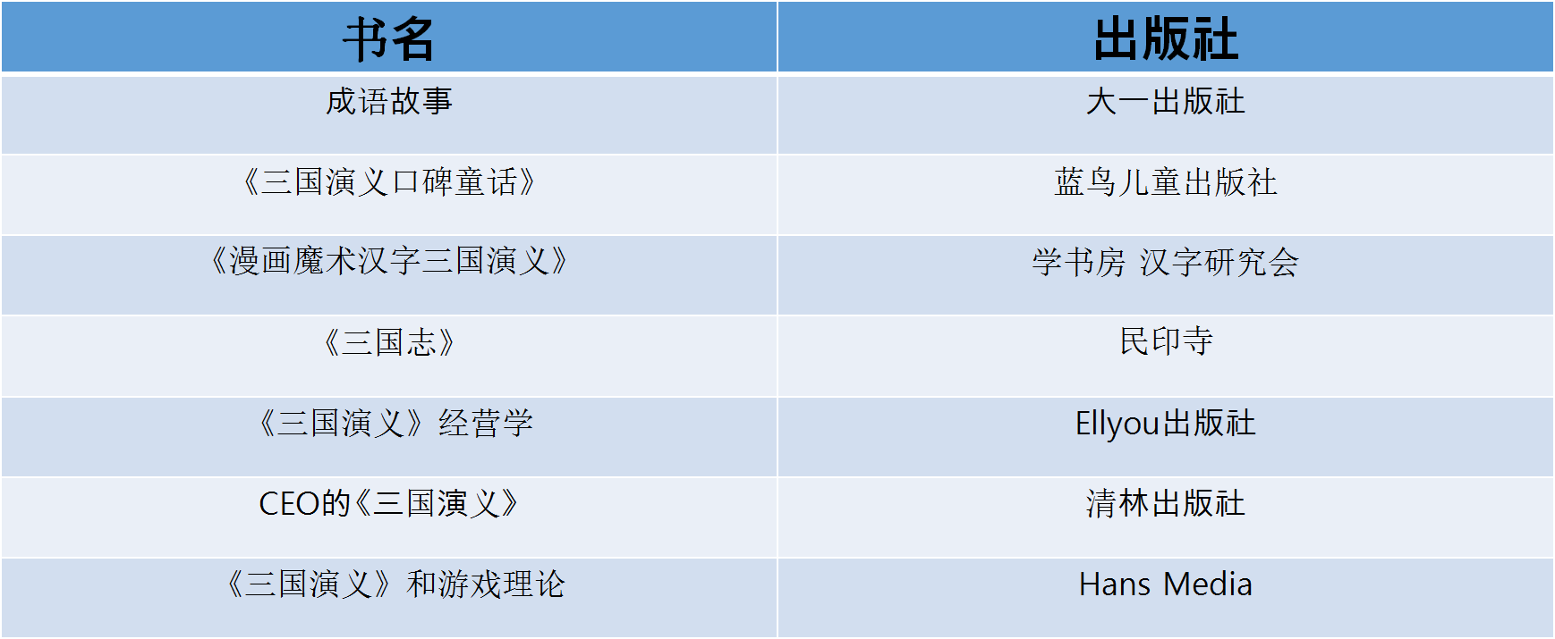
二、在韩国的《三国演义》
幼儿到成年人

Slide 18
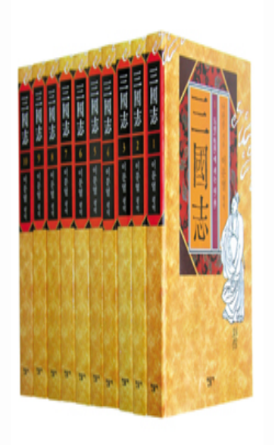
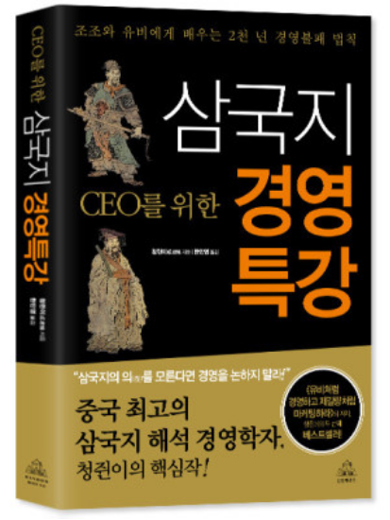
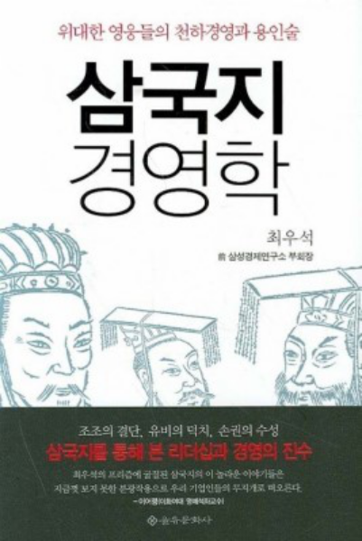
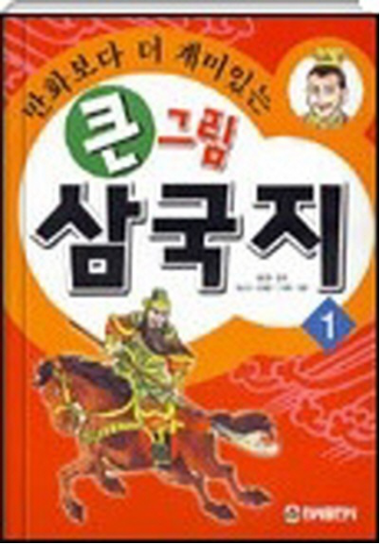
二、在韩国的《三国演义》
书 籍

Slide 19
二、在韩国的《三国演义》
在韩国第一个网络书店‘YES24’，用“三国演义”这个关键词来搜索的结果看，以儿童为对象的《三国演义》著作占25%，这个事实表明在韩国的“三国演义”方面的书籍中儿童产业占相当大的比重。 《三国演义》故事和解释从故事中派生出来的成语的情况《三国演义》故事作为孩子学语言的学习参考书的情况。
《三国演义》曾经被选定为国家奖劝读书，因此学生们为了应对高考，读这本书。认识到《三国演义》在韩国文化圈的影响力后，希望掌握《三国演义》而阅读的情况。青少年接触到《三国演义》的途径还有一个，是通过《三国演义》游戏。以《三国演义》为素材的游戏在韩国比较红，甚至在韩国没有人不知道“三国演义游戏”的。
幼儿及小学生
初中及高中生

Slide 20
二、在韩国的《三国演义》
三国鼎立的结构。从做游戏的立场看，以两国之间的对立结构做游戏的话，有一些无聊的感觉。但三个国家的对立结构是不觉得太多或少的恰当的结构。很多的故事素材和登场人物。《三国演义》成游戏化的话，不用制造新的故事或人物，就采用现有的故事和人物，也很有意思。虽然《三国演义》是历史小说，但只叙述从后汉末189年开始到280年间晋国统一全国的90年间的历史，长短正适合做成“游戏”产品。
《三国演义》里出现具有鲜明特征的3名CEO，就是曹操，刘备，和孙权。企业蔓延的现代社会，对经营的关心逐渐增大，但现实处于缺乏符合需求的状况。在这一时期，具有个性的三国鼎立时期CEO的行为和附属的结果，会帮助我们更客观地定位自己。《三国演义》以熟悉的，有趣的故事为素材。韩国人中，也许没有不知道《三国演义》故事的人。而且《三国演义》是包含着男女老少都喜欢的故事的小说。人们一般喜欢评论自己阅读的文学作品。
游戏产业
CEO

Slide 21
Part 3 在西方

Slide 22
三、在西方的《三国演义》
（我所查到的）最早由邓罗在1925年翻译的
邓罗在译本前言一开头引用学者韦利的话：“小说，一种不错的文学形式，尚未得到中国人的认同，也没列入民族文学之中。接受欧洲思想的中国人本将会感到小说和传奇故事非常重要，可惜却被忽视了。小说和传奇故事反映了不同时代的行为习惯和风俗人情；小说和传奇故事为我们研究语言的变化提供了样本；人们也可以通过阅读它们从中了解历史；它们当中的人物角色也产生了重要作用和广泛影响，以上方面足以成为不应忽视这种文学形式的正当理由。《三国演义》就是这样一部小说……”
借用韦利的观点作为译本前言的开场白，说明了他在翻译初期就意识到了类似《三国演义》这样的传统通俗小说，在当时的文学界是不受重视、不被认可的。他试图通过译介《三国演义》，把这种极具影响力的文学形式带到英语国家。邓罗是英语世界第一个全译《三国演义》的译者，他用这种方式，将千年之前中国的政治、文化、历史、军事、社会状况、风俗人情、伦理道德及人际关系等等带到西方世界，同时透过故事情节、战事布局和谋略让西方人洞察小说人物的内心世界，感受到古代中国兄弟间的情义、君臣间的忠义，以及其它中华文化传统美德。
在英国的翻译与传播

Slide 23
三、在西方的《三国演义》
德国汉学家弗兰茨·库恩在20世纪中期仅翻译了《三国演义》120回中的35回。
德国汉学家、翻译家埃娃·舍斯塔格（中文名尹芳夏）是《三国演义》首个德文全译本译者，该书于2017年年初在德国出版。
《三国演义》德文版出版后在德受到关注,德国《世界报》《法兰克福汇报》等媒体对此进行了报道。《世界报》在一篇介绍这部中国经典名著的文章中说:“《三国演义》像是以《魔戒》的形式将《尼伯龙根之歌》呈现出来；《权力的游戏》与之相比就像幼儿园。”而德文版译者德国汉学家、翻译家尹芳夏(Eva Schestag)则把《三国演义》比作中国的《奥德赛》。
由于德国历史上也出现过国家的分裂与统一，因此该书会使德国读者产生一些共鸣。
但由于受儒家思想的影响，小说所处时代的某些道德标准应该是德国人难以理解的。比如·：按照儒家思想,因为刘备是汉室正统所以受到尊崇,但这种尊崇有时很极端。小说中写到刘备曾经在逃亡过程中路过农民刘安家,刘安家里很穷,但为奉上酒肉款待刘备,杀了自己的妻子把肉做给刘备吃。刘备知道缘由后非常感动,后来还送钱财给刘安。这样的故事和它背后所反应的思想是德国读者所不能理解的。
由于《三国演义》全德语译本刚刚出版，它是否能在德国读者之中传播开来还需要时间的验证。
在德国的翻译与传播

Slide 24
谢谢！
Thank you!
--BY LIYI

